Slide 1
МБУ ДО «ЦДТ Сормовского района»
Достижения в радиоэлектронике
Тарасов Е.Ю.– руководитель объединения «Радио и конструирование»

Slide 2
Зачем нужно изучать радиоэлектронику, и как это может повлиять на будущую профессиональную деятельность?
Радиоэлектроника – это одна из самых передовых областей современной техники, достижения которой определяют сегодняшний уровень научно-технического прогресса.
Быть осведомлённым в ней необходимо каждому современному человеку вне зависимости от того, какую профессиональную сферу он выбирает для себя. Ведь наука и технологии развиваются такими быстрыми темпами, а мы обязаны успевать за ними.

Slide 3
это собирательное название ряда областей науки и техники, связанных с передачей и преобразованием информации на основе использования радиочастотных электромагнитных колебаний и волн; основные из них радиотехника и электроника.
Радиоэлектроника –
область науки и техники, охватывавшая обширный круг вопросов использования электромагнитной энергии для приема, передачи и преобразования информации. К областям наибольшего применения радиоэлектроники относятся радиосвязь, радиолокация.
Радиоэлектроника –

Slide 4
Самуэль Морзе (1791-1872г)

Slide 5
Американский изобретатель, художник по профессии. Самуэль Морзе разработал электрический телеграфный аппарат, который впервые был продемонстрирован в 1838 году и успешно испытан на воздушной линии Вашингтон-Балтимора в 1844году.Аппарат состоял из приёмника –электромагнита, передатчика –телеграфного ключа и часового механизма, продвигающего ленту. Точки и тире выдавливались на ленте иглой.

Slide 6
Александр Грехам Белл (1847-1922гг)

Slide 7
Английский изобретатель, разработал первый электрический телефон для передачи человеческой речи (1876г). Независимо от него аналогичное изобретение сделал И.Грей. Патент был выдан А.Беллу, который опередил И.Грея в подаче патентной заявки всего на два часа. Телеграфный аппарат передавал по проводам знако - символьную информацию(буквы, цифры и знаки препинания) с помощью кода Морзе, а телефон –уже звуковую информацию.
В тот же период проводились исследования электромагнитных колебаний. Большой вклад в теорию электромагнитных колебаний внесли работы Максвелла. Экспериментально же доказать наличие электромагнитных волн удалось Г.Р.Герцу.

Slide 8
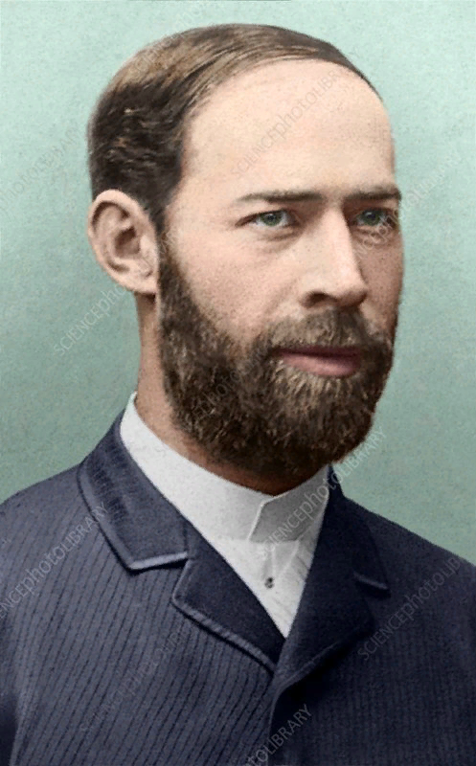
Генрих Рудольф Герц (1857-1894гг)

Slide 9
Немецкий физик . Родился в Гамбурге, окончил Берлинский университет.В 1887г предложил удачную конструкцию генератора (источника)электромагнитных колебаний(вибратор Герца)и устройства для их обнаружения (резонатор Герца), впервые разработав, таким образом, теорию открытого вибратора, излучающего электромагнитные волны в пространстве. Пользуясь вибратором и резонатором, в 1888 г экспериментально доказал существование в свободном пространстве электромагнитных волн, предсказанных теорией Максвелля.
Применив электромагнитные колебания для передачи информации на расстоянии и фактически положить начало радиоэлектроники удалось А.С.Попову. Одновременно подобный эксперимент продемонстрировал итальянский инженер Г.Маркони, который получил патент.

Slide 10
Александр Степанович Попов (1859-1906г)

Slide 11
Русскийфизик ,изобретатель радио. Убеждённый в возможности связи без проводов, при помощи электромагнитных волн, Попов построил первый в мире радиоприёмник, применив в его схеме чувствительный элемент-когерер, который был продемонстрирован в 1895 году. Во время опытов по радиосвязи с помощью приборов Попова было впервые обнаружено отражение радиоволн от кораблей, послужившие впоследствии развитию радиолокации.

Slide 12
Гульельмо Маркони (1874-1937г)

Slide 13
Гульельмо Маркони родился в Болонье. В 13 лет он поступил в технический институт в Ливорно.В 1895году изобрел радиопередатчик: во время проведения опыта в загородном доме послал беспроводной сигнал из своего сада в поле на расстояние 3 км. В июне 1896г Маркони приехал в Англию, где продемонстрировал свой аппарат. Используя азбуку Морзе, итальянец передал сигнал с крыши лондонского почтамта на расстоянии 1,5 км. В 1909 г Маркони с профессором К.Ф.Брауном получил Нобелевскую премию по физике.
Радиотелефония –передача в эфир не просто искровых, или тональных, сигналов, но и человеческой речи.

Slide 14
Борис Львович Розинг (1869-1933 г)

Slide 15
Получил диплон с отличием физико-математического факультета Петербургского университета. В 1897г впервые пришёл к мысли «о возможности осуществления электрического дальновидения». 25 июля 1907 г Б.Л.Розингом зарегистрирована заявка на изобретение «способа электрической передачи изображений на расстояние».Эту дату принято считать днём рождения электронного телевидения, а Б.Л.Розинга –его основоположником. В 1911г он впервые в мире получил на экране своего телевизора чёткое изображение четырёх белых полос на чёрном фоне.

Slide 16
Владимир Козьмич Зворыкин (1889-1982 г)

Slide 17
Родился в Г.Муроме младшим ребёнком в многодетной семье купца первой гильдии Козьмы Алексеевича Зворыкина. Ученик Б.Л.Розинга Получив небольшую лабораторию в США, В.К.Зворыкин в 1923г.создаёт первое телевизионное устройство. В 1936г.были организованы регулярные телепередачи по системе Зворыкина, и вскоре его телесетью были покрыты все Северо-Американские Штаты.
Развитие электроники, автоматики, телемеханники приводит к появлению такой науки, как кибернетика. Начинает развиваться цифровая форма представления информации.

Slide 18
Норберт Винер (1894-1964г)

Slide 19
Родился в г. Колумбия, штат Миссури, в семье иммигранта – выходца из России . Работая над математическим аппаратом для систем наведения зенитного огня, Н. Винер впервые сталкивается с тем, что машина должна выполнять сложные действия по предсказанию поведения цели, заменяя наводчика, и обращает внимание на роль обратных связей в технике и живых организмах. Им создаются основы новой науки – кибернетики. Благодаря развитию кибернетики появились управляемые машины, станки, устройства и, прежде всего, вычислительные машины.
Все приемопередающие устройства, автоматы, вычислительные машины работали на электронных лампах, что приводило не только к большим габаритам, весу, но и большому потреблению электрической энергии. Переломным шагом в развитии радиоэлектроники было проведение полупроводниковых приборов.
У историков полупроводниковой техники стоял наш соотечественник О. В. Лосев. В 1922 г. Он обнаружил у некоторых кристаллических полупроводников способность генерировать электрические колебания высокой частоты и на основе этого явления построил первый в мире полупроводниковый радиоприемник.

Slide 20
Басов Николай Генадьевич (1922-2001г)

Slide 21
Российский ученый, специалист в области квантовой физики. Родился в г. Усмань Воронежской губернии. Окончил Московский инженерно-физический институт.
В 50-е годы группа молодых физиков под руководством А. М. Прохорова приступила к исследованиям на новом научном направлении – радиоспектроскопии. Тогда же началось плодотворное сотрудничество Н. Г. Басова и А. М. Прохорова, приведшее к созданию основополагающих работ в области квантовой электроники.

Slide 22
Прохоров Александр Михайлович (1916-2002г)

Slide 23
Басов и Прохоров создали первый квантовый генератор – лазер. Были удостоены Нобелевской премии за основополагающие работы в области квантовой электроники (1964г.).
Значительные успехи космонавтики закладывают основу спутниковой связи. В 1965 г. в Советском Союзе осуществляют запуск спутника связи «Молния-1», предназначенного для передачи телеграфных, телефонных и телевизионных сигналов. Телефония, развивающаяся ранее в стороне от радиоэлектроники, начинает переходить к беспроводной связи.
Развитие полупроводниковой микроэлектроники приводит к созданию интегральных, больших интегральных и сверхбольших интегральных схем, на основе которых создаются микропроцессоры. Они стали основой различных приборов и устройств для цифровой обработки информации и управления. На базе микропроцессоров создаются персональные компьютеры, фактические открывающие век цифровой информации. В 1995 г. появляется компьютерная телефония для передачи голосовых сообщений через Интернет. Оптическая запись и воспроизведение больших объемов цифровой информации стали возможны в результате появления малогабаритных лазеров, создание которых стало возможным благодаря исследованиям академика Ж. И. Алферова.
Родился в Австралии. Специалист в области квантовой радиотехники и электроники.

Slide 24
Жорес Иванович Алфёров 15.03.1930-01.03.2019г.

Slide 25
Специалист в области физики полупроводников, полупроводниковой и квантовой электроники. Родился 15 марта в Витебске. В 1952 году окончил факультет электроники Ленинградского электротехнического института. В 2000 году за работы по созданию полупроводниковых структур, которые могут быть использованы для сверхбыстрых компьютеров, был удостоен Нобелевской премии.

